Slide 1
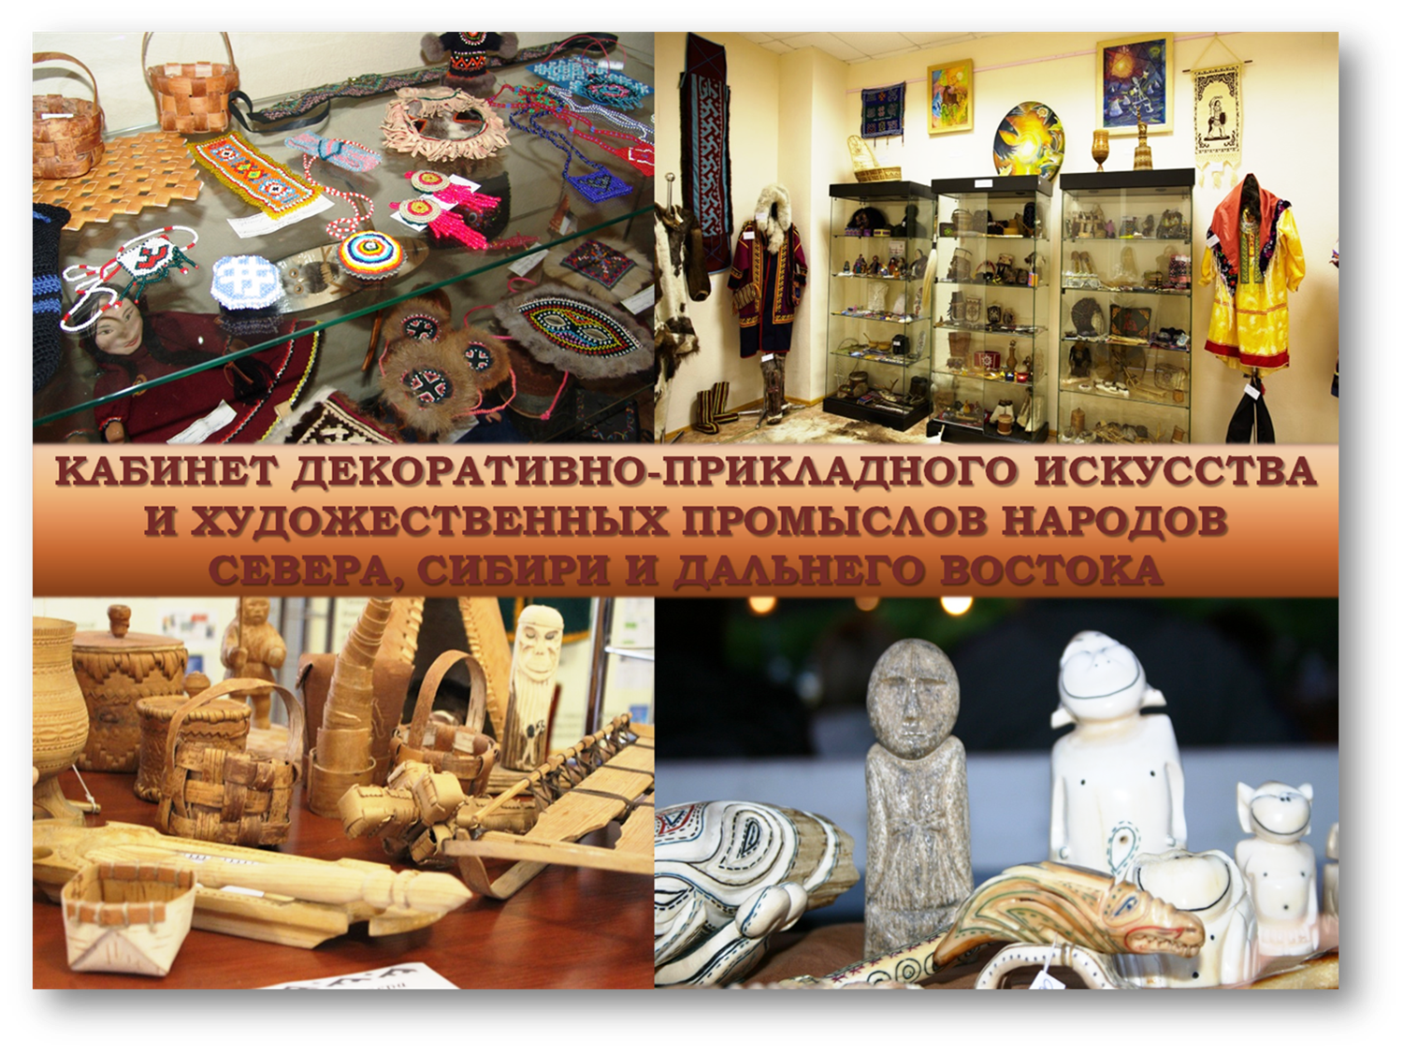
ФГБОУ ВПО «РОССИЙСКИЙ ГОСУДАРСТВЕННЫЙ ПЕДАГОГИЧЕСКИЙ УНИВЕРСИТЕТ им. А. И. ГЕРЦЕНА»
ИНСТИТУТ НАРОДОВ СЕВЕРА
Месторасположение: г. Санкт-Петербург, пр. Стачек, д. 30, институт народов Севера, каб. № 52 (каб. ДПИ и Худ. пром. народов Сев., Сиб. и ДВ.

Slide 2
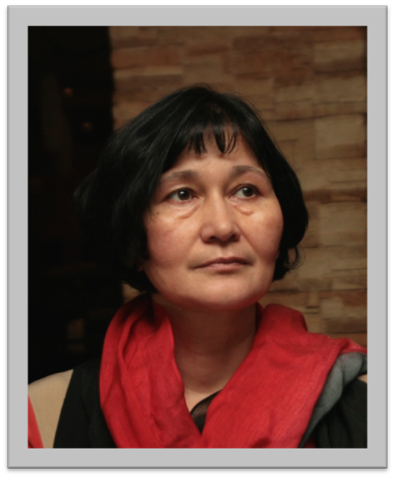
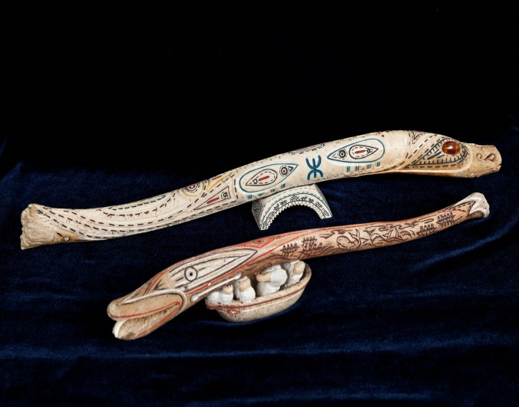
Информация о кабинете ДПИ и Худ. промыслов народов Севера, Сибири и Дальнего Востока
Кабинет декоративно-прикладного искусства и художественных промыслов народов Севера, Сибири и Дальнего Востока занимает важное место в учебно-методической и воспитательной работе института народов Севера Герценовского университета.
Открытие в 2002 г. в институте народов Севера РГПУ им. А.И. Герцена кабинета декоративно-прикладного искусства и художественных промыслов народов Севера, Сибири и Дальнего Востока значительно расширило возможности развития важнейшей сферы художественного образования и воспитания северян.
Образовательный процесс
Особые преимущества обучения студентов-северян в кабинете ДПИ института народов Севера Герценовского университета связаны и с возможностью овладеть основами профессиональной изобразительной деятельностью и освоить художественные традиции разных арктических народов.
Так-же на занятиях, студенты под руководством преподавателей института народов Севера осваивают работу с природными и синтетическими материалами.
Речь идёт о резьбе по дереву и кости, о вышивке мулине и подшейным оленьим волосом, о работе с кожей, мехом, а также различных техниках росписи по дереву,
ткани, о плетении и вышивке бисером, о технике орнаментации различных изделий и о многом другом.
На лекционных занятиях в процессе преподавания основ декоративно-прикладного искусства и художественных промыслов народов Крайнего Севера, ведётся поиск способов сочетания традиционного и современного материала, способов актуализации творческих методик, имеющих достаточно древнее происхождение, возникших в ином, часто утраченном культурном контексте. Такая неискажающая ценностный смысл традиции реконструкция может быть более успешной, если основывается на изучении и обобщении культурного опыта разных коренных народов Севера, Сибири и Дальнего Востока. В такой реконструкции может быть используется метод аналогий, опирающийся на существующие общие архетипы творчества северных народов, особенности межэтнических культурных контактов.
Елена Станиславовна Реснайс – народный мастер Чукотки, члена Союза дизайнеров России, старший преподаватель кафедры этнокультурологии института народов Севера
На занятиях в кабинете декоративно-прикладного искусства и художественных промыслов народов Севера, Сибири и Дальнего Востока студенты, помимо овладения: традиционными техниками (многие из которых студентам уже хорошо знакомы), под руководством Е.С. Реснайс - осваивают навыки рисунка, композиции, художественного конструирования, работы с цветом.

Slide 3
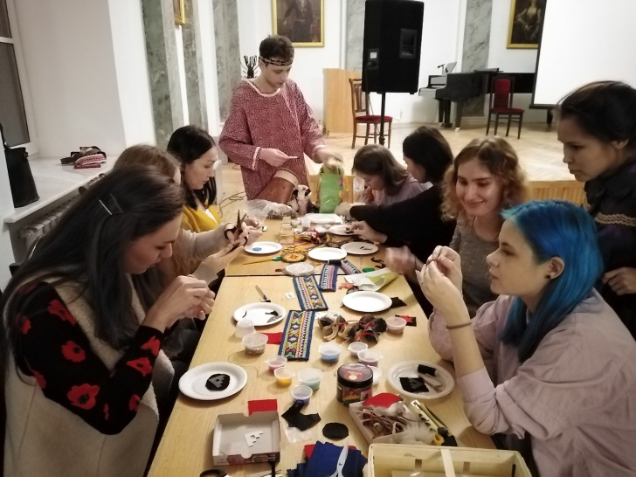
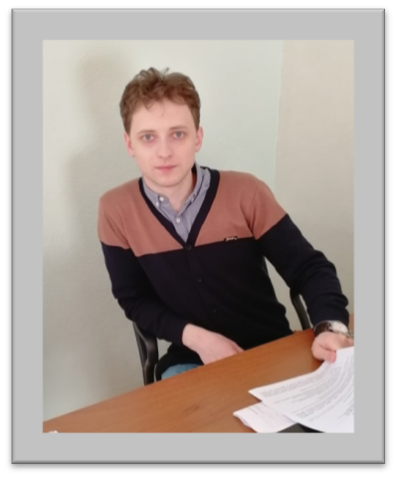
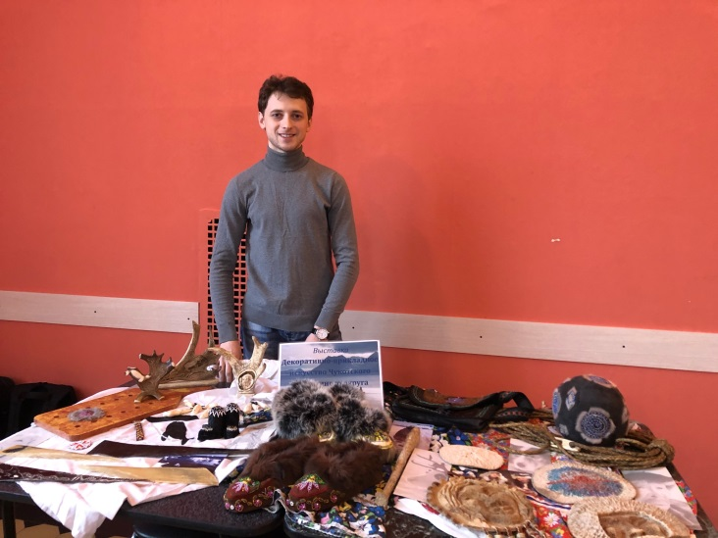
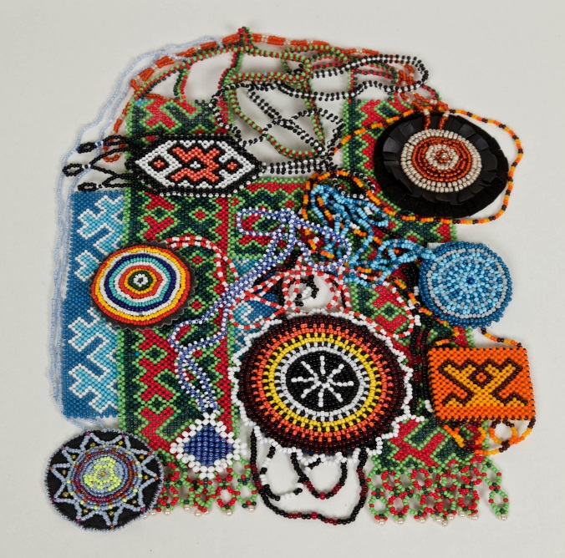
Руководство кабинета ДПИ и худ. промылов народов Севера, Сибири и Дальнего Востока
Виды работ:
-Развитие учебно-методического фонда кабинета по циклу дисциплин ДПИ;
-Привлечение студентов к занятиям в художественных кружках во внеучебное время;
-Подготовка и подбор материалов по ДПИ для презентационной и выстовачной деятельности кабинета;
-Поддерживать и обновлять экспозицию постоянной выставки творческих работ студентов и преподавателей ИНС, находящуюся в каб. ДПИ и худ. промыслов;
-Развитие материально-технической базы деятельности кабинета, обеспечению учебного процесса и творческой деятельности студентов расходными материалами и материально-техническими ресурсами;
-Сохранность материальных ценностей кабинета.
Работа студенческого объединения – «Кладовая Севера»
Макаров Иван Андреевич
Заведующий кабинетом декоративно-прикладного искусства и художественных промыслов народов Севера, Сибири и Дальнего Востока,
аспирант 2 курса, 44.06.01. Образование и педагогические науки, направление (профиль): 13.00.02 Теория и методика обучения и воспитания (культурология),
кафедра этнокультурологии
института народов Севера
Участие в различных временных выставках и конкурсах по ДПИ и худ. промыслам

Slide 4
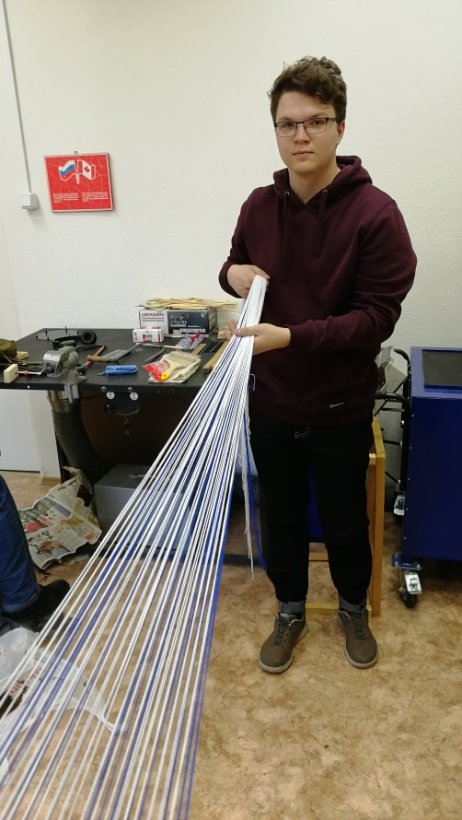
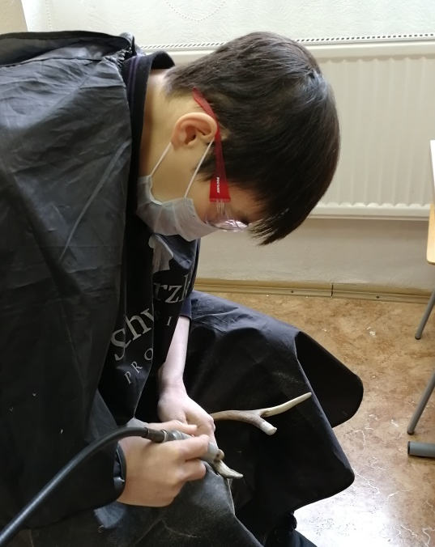
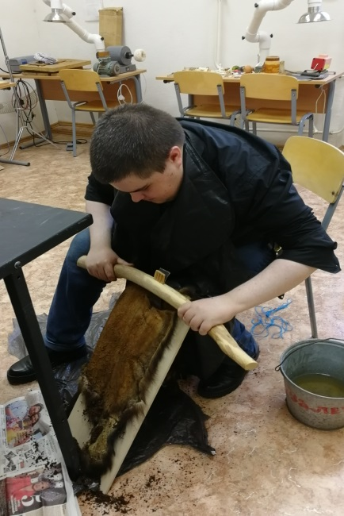
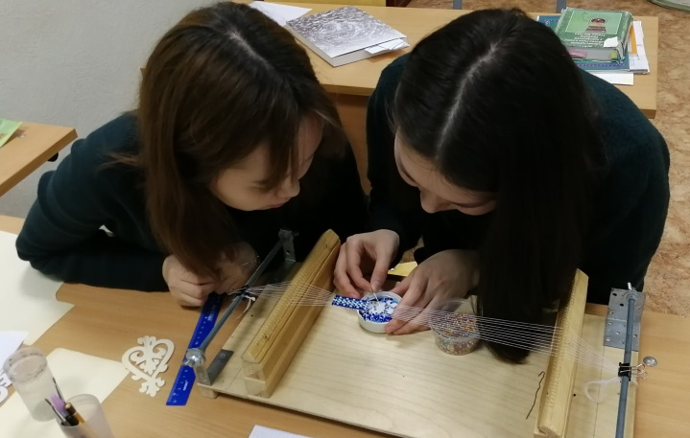
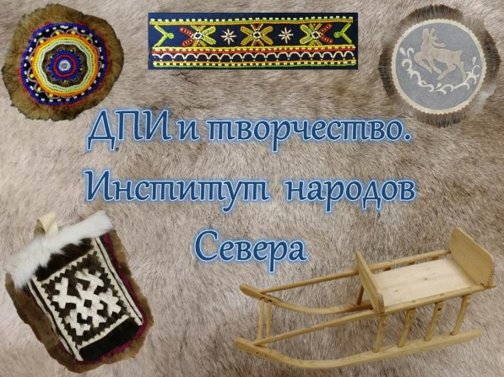
Кабинет имеет современное техническое оборудование, которое предназначен для работы с материалом, кожей, мехом, а также обработкой кости.
Работа по кости
В кабинете действует постоянная выставка студенческих работ разных лет и проводятся мастер-классы по декоративно-прикладному искусству северных этносов для гостей института — студентов других факультетов РГПУ им. А.И. Герцена и вузов России.
Выделка и обработка шкуры
Вязание традиционных поясов
Важнейшим условием освоения художественной специализации служит её включенность в образовательный процесс в целом, её интеграция с комплексом культурологических, этнологических и исторических дисциплин, создающих теоретическую основу такого освоения, реконструирующих этнографический контекст традиционных артефактов.
Бисероплетение

